Slide 1
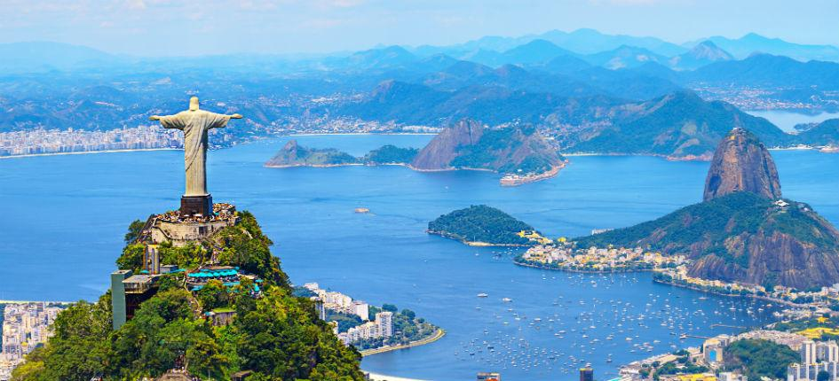
Légendes et superstitions du Brésil
Alessandra et Matilde

Slide 2
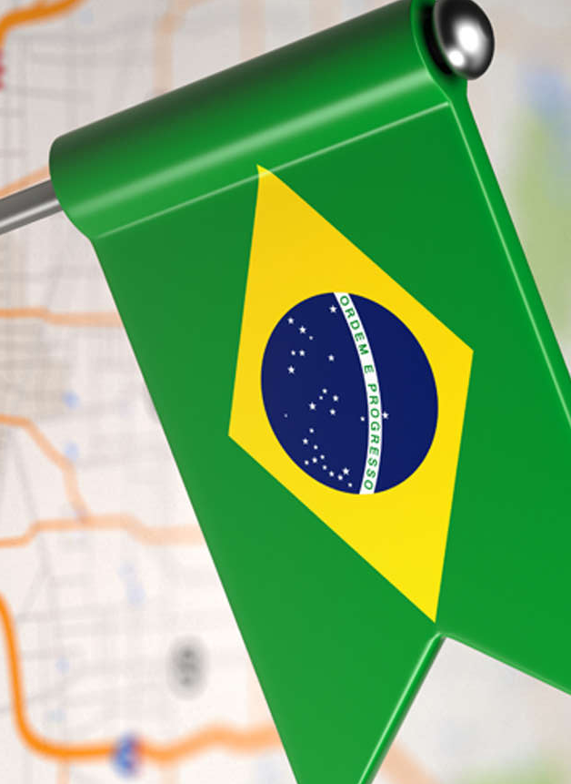
Bonjour à tous, aujourd’hui nous allons analiser des légendes et des superstitions du Brésil.
Le Brésil est un pays très celèbre pour ses légendes et ses supertitions.
Nous avons choisi le Brésil parce que nos familiers ont vécu longtemps dans ce pays.
Aussi parce que nous aimons beaucoup ce pays et ses traditions.

Slide 3
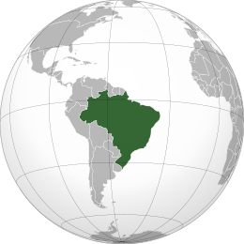

INTRODUCTION
Le Brésil compte plus de 200 millions d’habitants et il est le sixième pays le plus peuplé au monde.
Ici la langue principale est le portugais.
Le Brésil est situé dans la partie orientale de l’Amérique du Sud. Le Brésil a une surface de 8,5 millions de kilomètres carrés.
La forêt Amazonienne a une surface qui couvre 3,6 millions de kilomètres carrés.
Le territoire brésilien est bordé au nord par la Guyane française, le Surinam, la Guyane et le Venezuela, au nord-ouest par la Colombie, à l’ouest par le Pérou et au sud par la Bolivie, le Paraguay, l’Uruguay et l’Argentine.

Slide 4
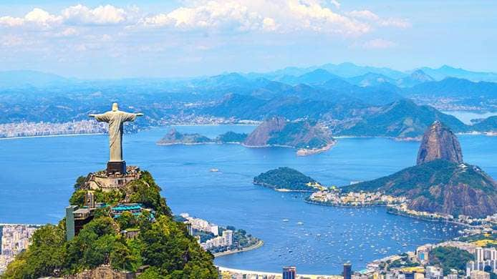
légendes

Slide 5
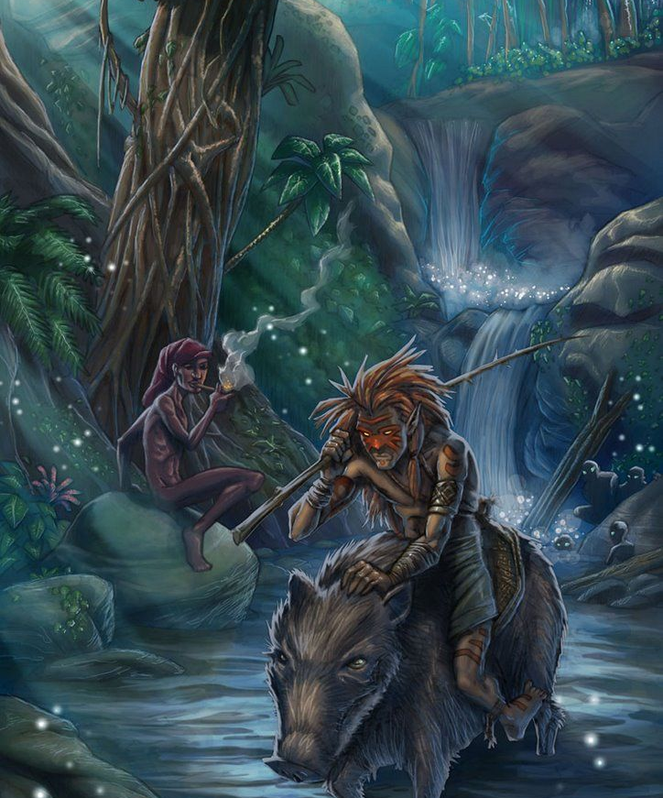
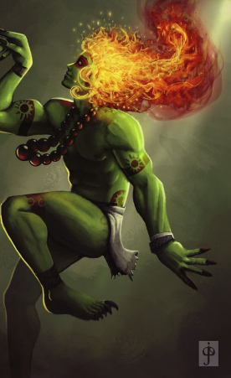
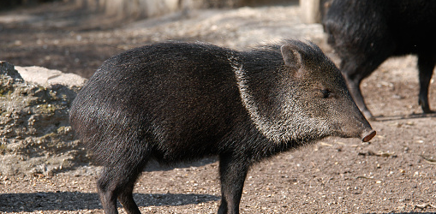
CURUPIRA
La Curupira est une créature mythologique démoniaque du folklore brésilien.
Le nom dérive de "Tupi" qui signifie "couvert de cloques".
Selon les légendes culturelles, cette créature a les cheveux roux ou oranges, elle rappelle un homme ou un nain et ses pieds sont tournés vers l’arrière.
Curupira vit dans les forêts du Brésil et utilise ses pieds en arrière pour créer des empreintes qui confondent les chasseurs et les voyageurs.
Elle peut aussi créer des illusions et produire un son semblable à un sifflement, dans le but d’effrayer et de conduire sa victime à la folie.
C’est fréquent de dépeindre une Curupira en selle d’un animal: le "Pecari tajacu".

Slide 6
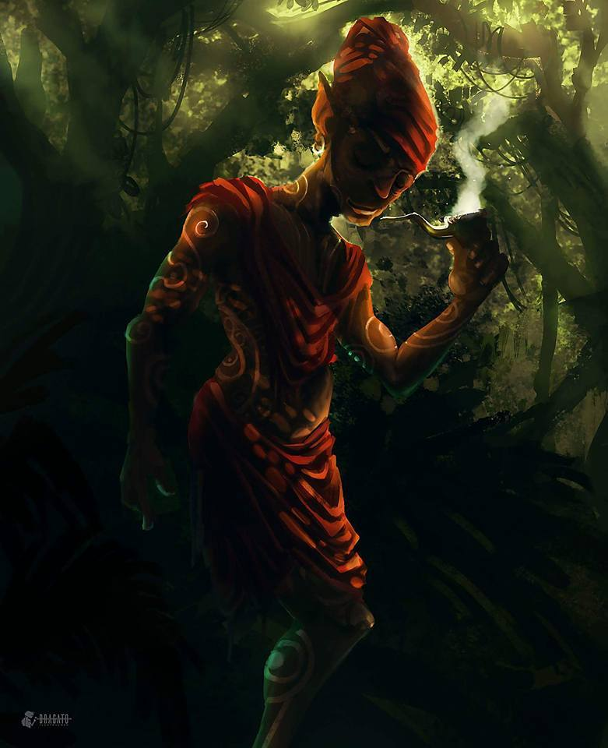
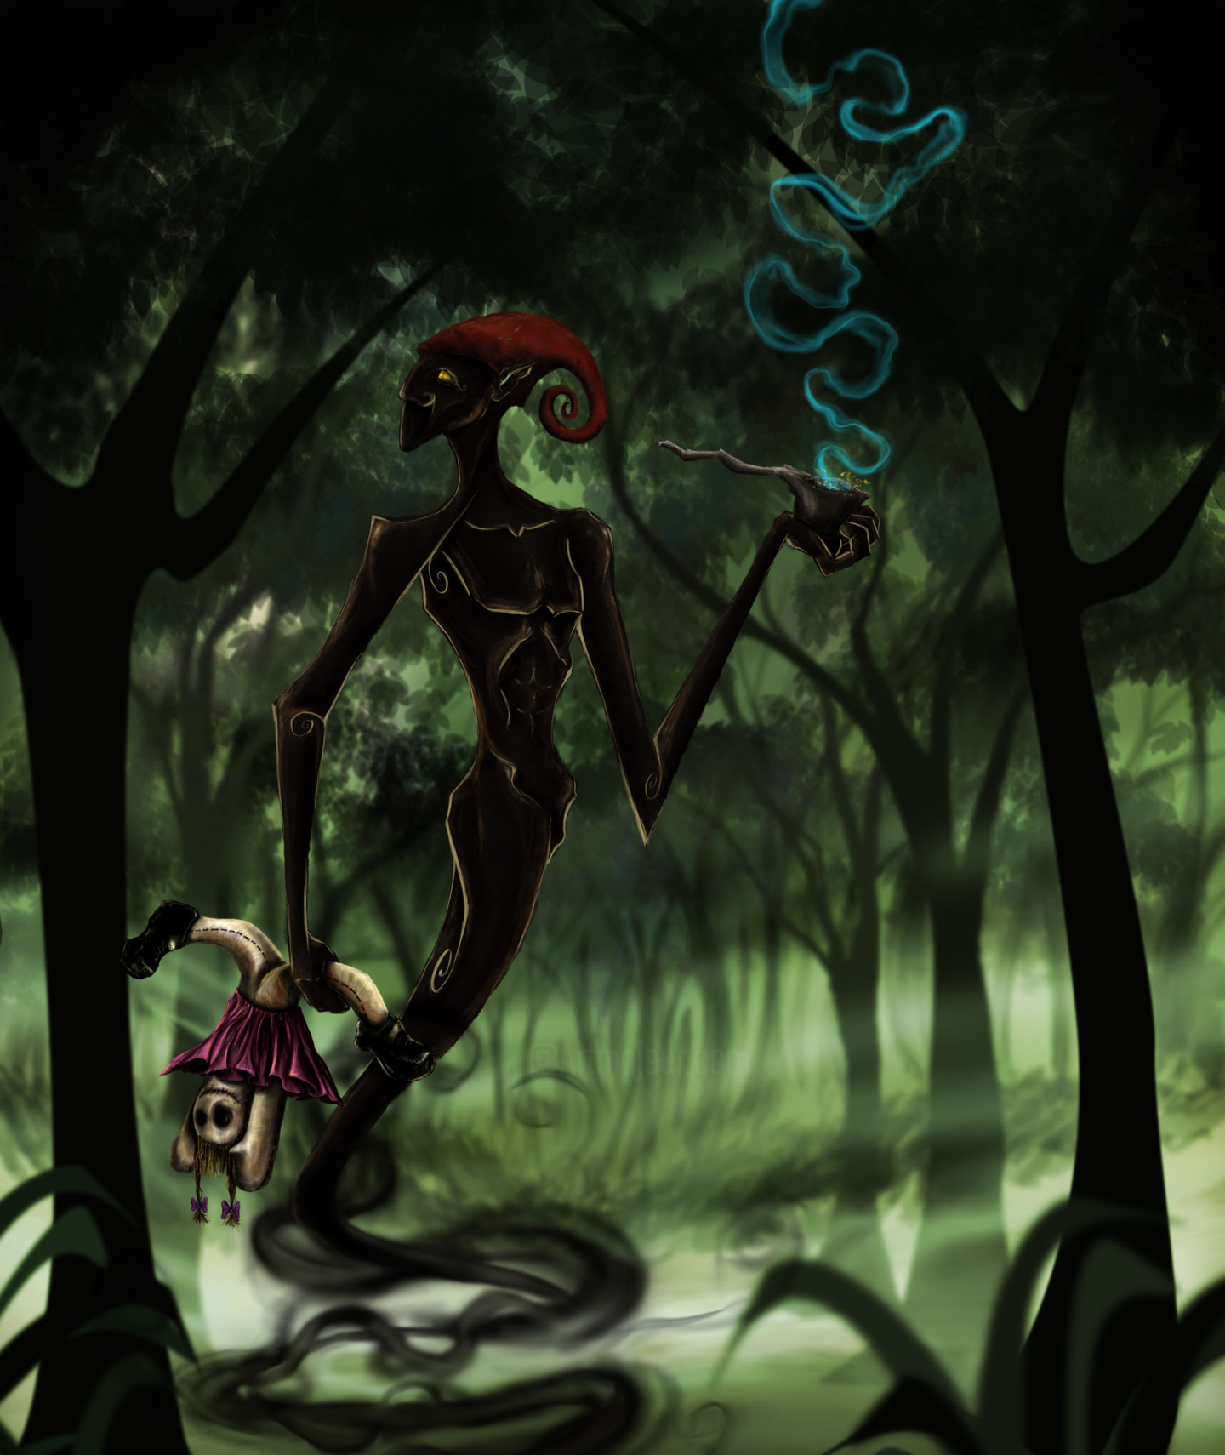
.
SACI
Le Saci est un
personnage du folklore
brésilien, originaire
du Sud du pays, qui
s’est ensuite répandu
dans tout le Brésil.
Il est décrit comme un
jeune garçon avec une seule jambe qui porte toujours un bonnet rouge
et fume la pipe. Son pouvoir magique lui permet de disparaître et de
créer des tourbillons d’eau.

Slide 7
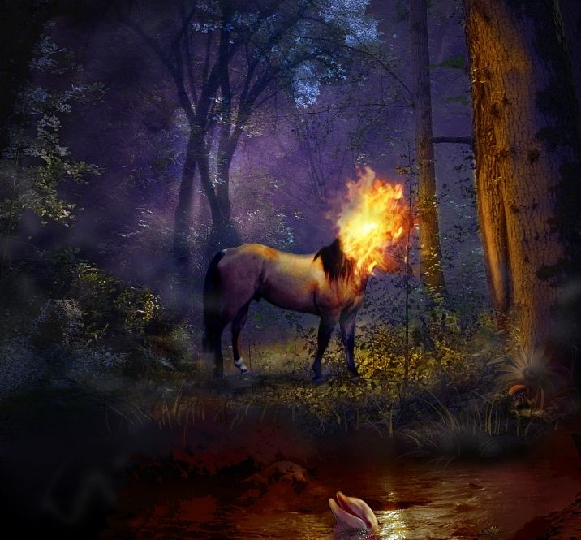

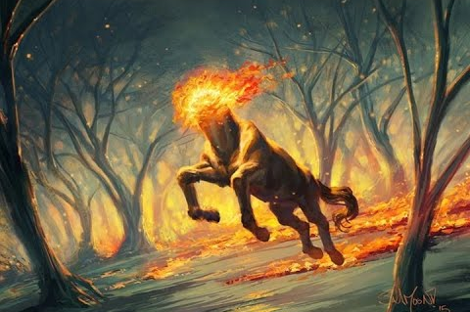
MULA SEM CABEçA
La "Mule sans tête" (Mula sem cabeça) est une créature légendaire de la mythologie brésilienne. La protagoniste de la légende est une femme qui a subi une malédiction à cause d’une histoire d’amour avec un prêtre. C’est pourquoi, pendant les nuits entre le jeudi et le vendredi, elle se transforme en une mule avec une grosse flamme à la place de sa tête. Pendant la nuit, elle court et tue ceux qu’elle rencontre et elle mange leurs yeux et leurs doigts. Elle souffle aussi des flammes dans ses narines.

Slide 8
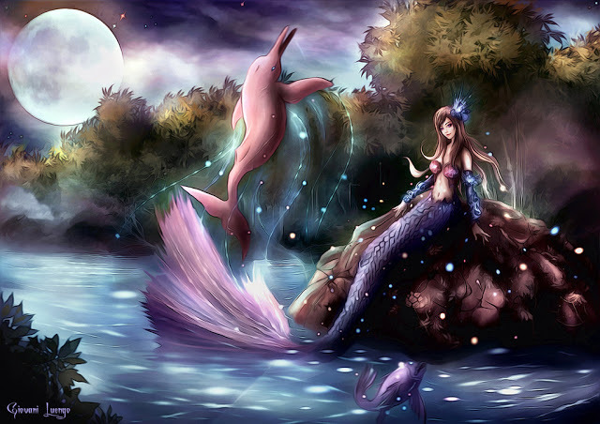

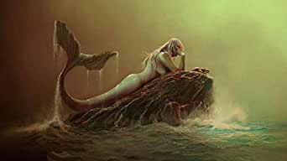
IARA
Iara ou Uiara est une créature aquatique du folklore brésilien, avec l’apparence d’une femme dans la partie supérieure du corps et d’un poisson dans la partie inférieure. Elle a de longs cheveux noirs. Elle possède une beauté très fascinante et séduisante. Elle se baigne dans les eaux des rivières et elle attire facilement les hommes avec son beau visage, en chantant une mélodie irrésistible.

Slide 9
superstitions

Slide 10



PAPILLONS:
Si le premier papillon que tu vois en un an est blanc, tu as de la chance; c’est un signe de bonne chance.
PIEDS LARGES:
Si quelqu’un balaye tes pieds avec un balai, tu auras probablement de la malchance et tu ne te marieras jamais.
PORTES:
Si vous entrez dans une maison, assurez-vous de sortir par la même porte où vous êtes entrés. Quitter une maison par une autre porte cause apparemment malheur.

Slide 11
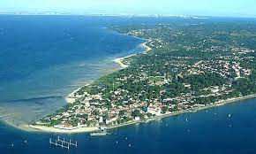

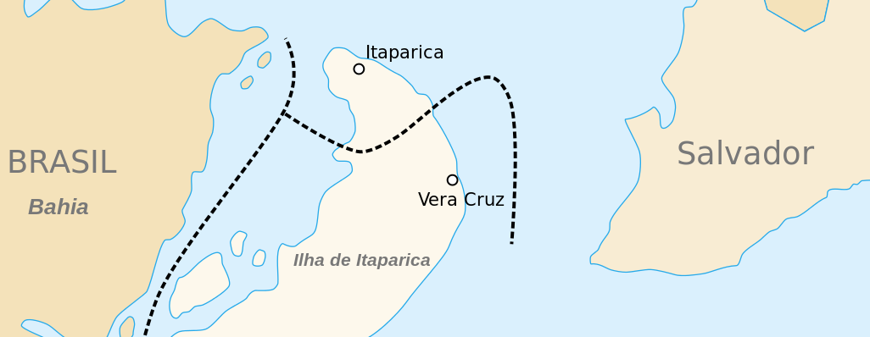
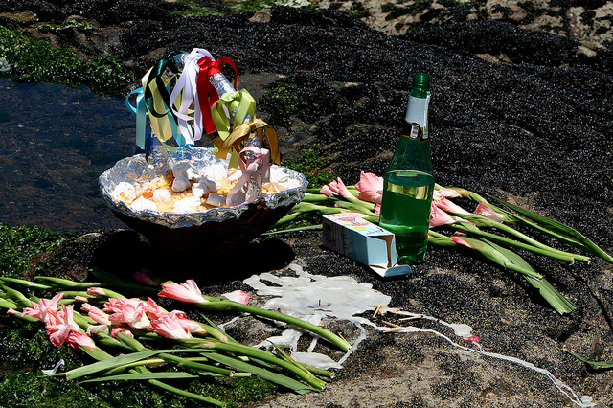
ITAPARICA
Itaparica est la plus grande des 35 îles de l’État de Bahia de Todos os Santos. Les principaux centres habités de l’île sont Itaparica et Vera Cruz. Nombreuses sont les traditions, les superstitions et les légendes qui se sont répandues dans le temps parmi la population d’Itaparica.
Le moment le plus suggestif pour visiter cette île est le début de février : le 2 février de chaque année, en effet, dans tout le Brésil on célèbre la Déesse Yemanja, la mère de la vie et gouvernante des Océans. En ce jour de fête, les adeptes de la Déesse se rassemblent sur les plages et la célèbrent avec des danses, des fleurs et des parfums, laissant sur les vagues de la mer des paniers chargés de lettres de demandes pour la divinité, accompagnés de nombreux cadeaux.

Slide 12
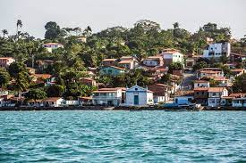
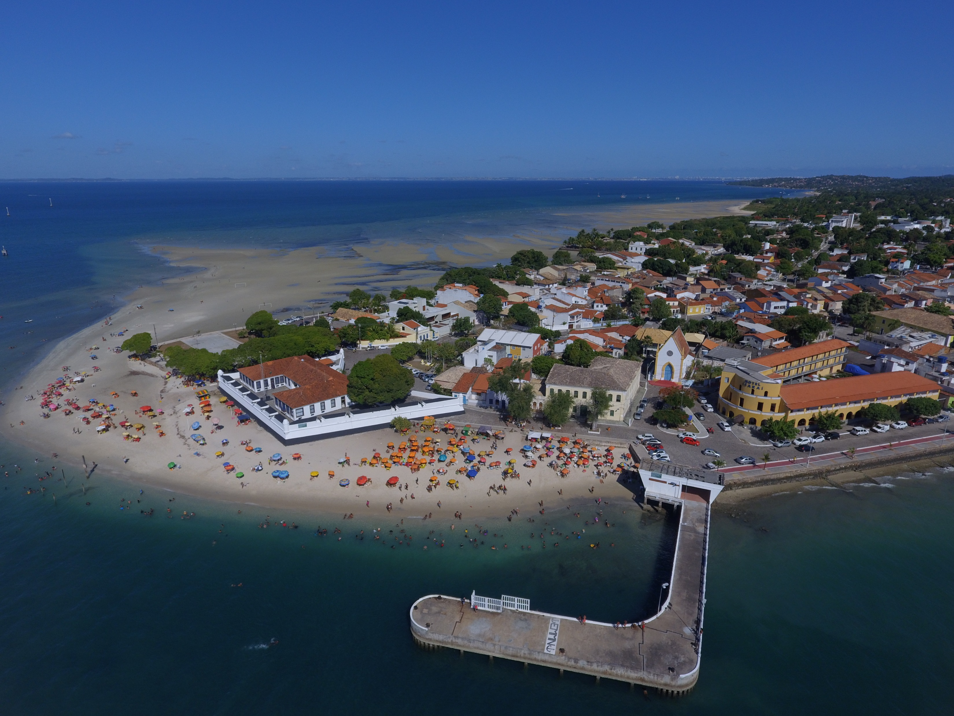
ITAPARICA
Il y a aussi de nombreuses histoires et légendes liées au passé de l’île, transmises oralement par les habitants.
Une des légendes les plus populaires se réfère à certaines ruines qui se trouvent sur la côte en face de Salvador; ruines que, la nuit, les pêcheurs essaient d’éviter parce que des cris et des plaintes provoquées par les profondeurs, selon la légende, par les esprits des Hollandais qui ont tenté d’envahir Bahia et dont on raconte qu’ils sont désespérés sur l’île.

Slide 13
FIN

